Slide 1
নবম শ্রেণী
ড্রেসমেকিং
অধ্যায়ঃ ৩য়
ট্রেডঃ ১
বিষয়বস্তুঃ
পোশাকের কাঁচামাল

Slide 2
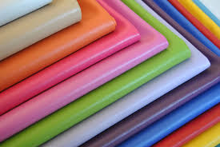
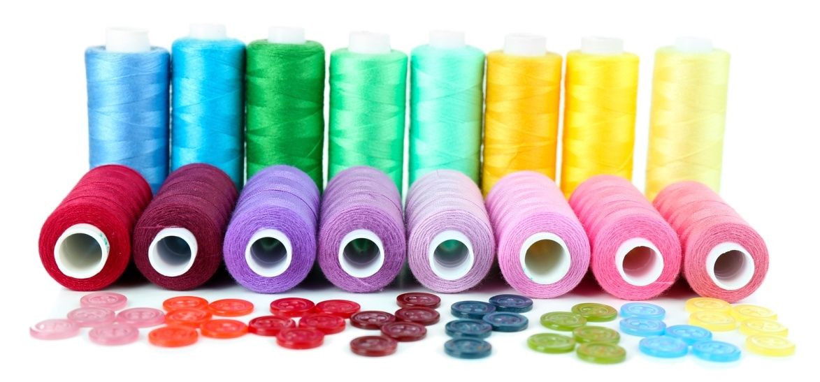
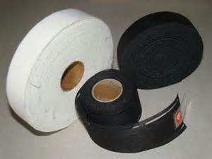
পাঠ শিরোনাম
পোশাকের কাঁচামাল

Slide 3
শিখনফল
১. পোশাকের কাঁচামাল বলতে কী বোঝায় তা বলতে পারবে।
২. পোশাকের কাঁচামাল কত প্রকার ও কী কী তা উল্লেখ করতে পারবে।
৩. পোশাকের বিভিন্ন কাঁচামাল সম্পর্কে বলতে পারবে।

Slide 4
পোশাকের কাঁচামাল
কাঁচামাল হলো পোশাক তৈরির প্রধান ‍উপাদান। পোশাকশিল্পে বিভিন্ন ধরনের কাঁচামাল ব্যবহৃত হয়। কাঁচামালকে প্রধানত দুই ভাগে ভাগ করা হয়।
প্রধান কাঁচামাল
আনুষঙ্গিক কাঁচামাল
১
২

Slide 5
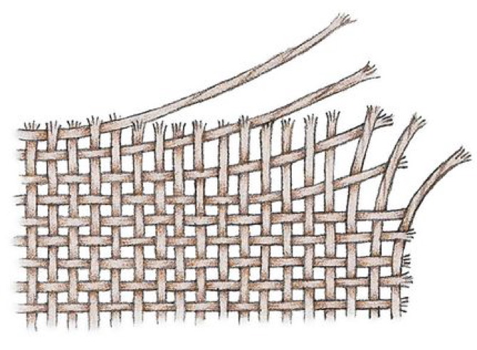
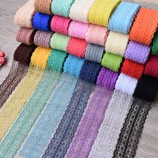
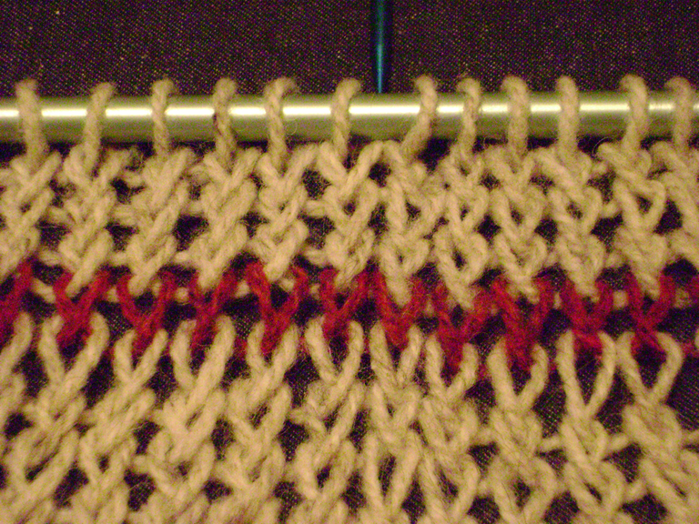
পোশাকের প্রধান কাঁচামাল
পোশাক তৈরির প্রধান কাঁচামাল হলো কাপড়। এই কাপড় আবার দুই ধরনের হয়ে থাকে।
১. ওভেন কাপড়: সাধারনত টানা ও পড়েন এই দুই ধরনের সুতার সমন্বয়ে ওভেন কাপড় তৈরি হয়।
২. নিট কাপড়: একটি মাত্র সুতার সাহায্যে লুপ তৈরির মাধ্যমে নিট কাপড় তৈরি হয়।

Slide 6
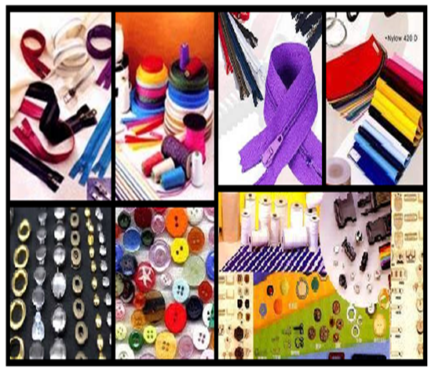
পোশাকের আনুষঙ্গিক কাঁচামাল
পোশাক তৈরিতে প্রধান কাঁচামাল ছাড়া অন্যান্য যে সকল উপাদান ব্যবহার করা হয় তাই আনুষঙ্গিক কাঁচামাল।

Slide 7
আনুষঙ্গিক কাঁচামালের প্রকারভেদ
সুইং এক্সসেসরীজ
সেলাই সুতা, ইন্টারলাইনিং, বোতাম, চেইন, হুক,
লেভেল, ইলাস্টিক ইত্যাদি।
ফিনিশিং এক্সসেসরীজ
পিন, ক্লিপ, টিস্যুপেপার, নেকবোর্ড, ব্যাকবোর্ড,
কলারস্ট্যান্ড, বাটারফ্লাই ইত্যাদি।
প্যাকিং এক্সসেসরীজ
পলিব্যাগ, স্কচটেপ, ইনারবক্স, গামটেপ, বিলিস্টার পলি, কার্টুন, পিপি ব্যান্ড, মেটালক্লিপ ইত্যাদি।
১
২
৩

Slide 8
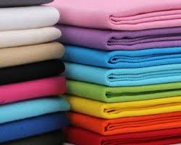
পোশাক তৈরির কাঁচামালের নাম ও কাজ
কাপড় বা ফেব্রিক: পোশাক তৈরির মূল কাঁচামাল হলো ফেব্রিক। এক এক ধরনের পোশাক এক এক ধরনের ফেব্রিক দিয়ে বানানো হয়। যেমন: কটন, পলিস্টার, নাইলন, লিনেন, সিল্ক, জিন্স, গ্যাবার্ডিন ইত্যাদি।
কটনঃ সুতি কাপড়কে কটন ফেব্রিক বলে। কার্পাস গাছের তুলা থেকে তৈরি হয় এই সুতা।

Slide 9
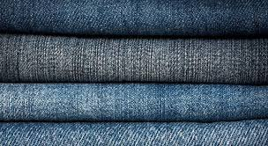
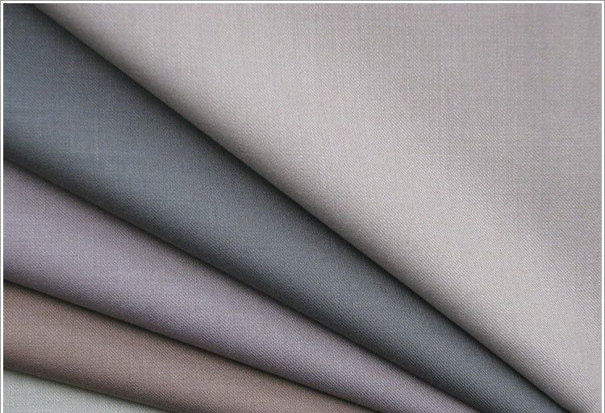
পোশাক তৈরির কাঁচামালের নাম ও কাজ
জিন্স: এটি খুব মজবুত ও মাঝারি বা ভারী ধরনের সুতি কাপড়। এই কাপড়ের বুনটে সাদা ও অন্যান্য রঙ মিশানো থাকে। এ ফেব্রিক দিয়ে শার্ট, প্যান্ট ও স্কার্ট ইত্যাদি পোশাক ভালো হয়।
গ্যাবার্ডিন: গ্যাবার্ডিন মোটা ধরনের সুতী কাপড়। এ কাপড় নানা রঙের হয়ে থাকে। যেমন: খয়েরী, সাদা, কালো ইত্যাদি। গ্যাবার্ডিন কাপড়ে প্যান্ট ও স্কার্ট ভালো হয়।

Slide 10
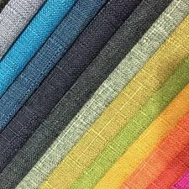
পোশাক তৈরির কাঁচামালের নাম ও কাজ
লিনেন কাপড়: লিনেন কাপড় খুব শক্তিশালী এবং শোষণকারী। কটন এর তুলনায় দ্রুত শুকিয়ে যায়। এই বৈশিষ্ট্যগুলির কারণে লিনেন গরম আবহাওয়ায় পরতে আরামদায়ক এবং পোশাকে ব্যবহারের জন্যে উপযোগী। এছাড়া তাবু, ক্যানভাস, জুতা তৈরিতে ও সেলাই করে বোতাম লাগানোর জন্য বহুলভাবে ব্যবহৃত হয়

Slide 11
পোশাক তৈরির কাঁচামালের নাম ও কাজ
সিল্কের কাপড়: সিল্কের কাপড় বেশ শক্তিশালি, সম্প্রসারনশীল ও চাকচিক্যপূর্ণ। বিলাস বহুল পোশাক তৈরিতে সিল্কের সুতা ব্যবহৃত হয়। ব্যায়বহুল হওয়ায় এর ব্যবহার সীমিত।

Slide 12
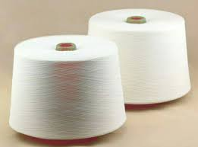
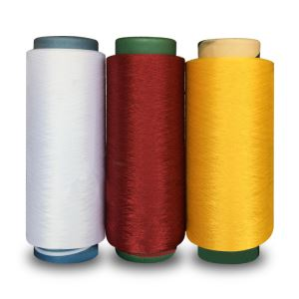
পোশাক তৈরির কাঁচামালের নাম ও কাজ
সুতা বা থ্রেডঃ সিঙ্গেল নিডেল লক স্টিচ মেশিনে পোশাক তৈরির জন্য প্রধানত দুই ধরনের সুতা ব্যবহার করা হয়। যথা: ১. কটন ২. সিনথেটিক।
কটনথ্রেডঃ সুতির সুতাকে কটন থ্রেড বলে।
সিনথেটিক থ্রেডঃ কৃত্রিমভাবে তৈরি সুতাকে সিনথেটিক থ্রেড বলে।

Slide 13
পোশাক তৈরির কাঁচামালের নাম ও কাজ
লেবেলঃ পোশাকের বিভিন্ন জায়গায় সেলাই করে লাগানো হয় লেবেল। যেমন: শার্টের কলারের পিছনে, বক্স প্লেটের পিছনে নিচের দিকে। লেবেল দেখে পোশাকের অনেক তথ্য পাওয়া যায়।
লেবেল দুই প্রকার। যথা: ১. মেইন লেবেল, ২. সাব লেবেল।
১. মেইন লেবেল:
এই লেবেলে কোম্পানী বা দেশের নাম লেখা থাকে।

Slide 14
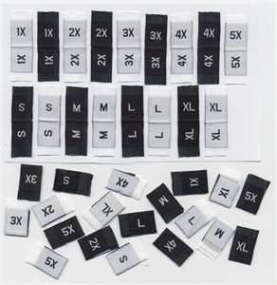
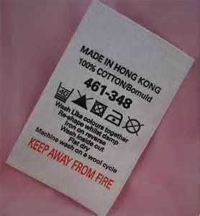
পোশাক তৈরির কাঁচামালের নাম ও কাজ
২. সাব লেবেল বিভিন্ন প্রকারের হয়ে থাকে।
১. কান্ট্রি ও সাইজ লেবেল: এই লেবেল থেকে পোশাকটি কোন দেশের তৈরি ও সাইজ জানা যায়।
২. কেয়ার লেবেল: এই লেবেলে পোশাক ধৌত করা, শুকানো, আয়রন করার প্রয়োজনীয় দিক নির্দেশনা দেওয়া থাকে।

Slide 15
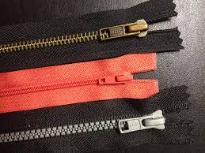
পোশাক তৈরির কাঁচামালের নাম ও কাজ
জিপারঃ চেইন বা জিপার পোশাকের একটি গুরুত্বপূর্ন অংশ। পোশাকের দুইটি অংশ খোলা বা বন্ধ করতে জিপার ব্যবহার করা হয়। শার্ট, প্যান্ট, স্কার্ট, জ্যাকেট ইত্যাদি পোশাকে জিপার ব্যবহার করা হয়।
জিপার দুই ধরনের:
১. ওপেন এন্ড জিপার, ২. ক্লোজ এন্ড জিপার।

Slide 16
পোশাক তৈরির কাঁচামালের নাম ও কাজ
১. ওপেন এন্ড জিপার: যে জিপার সম্পূর্ণভাবে খোলা যায়।
যেমন: জ্যাকেটের জিপার।
২. ক্লোজ এন্ড জিপার: যে জিপার একদিকে বন্ধ থাকে।
যেমন: প্যান্টের জিপার।
কাঁচামাল ও উৎপাদনগত দিক থেকে জিপার তিন প্রকারের হয়ে থাকে।
যথা: ১. ভেজলন জিপার, ২. নাইলন জিপার, ৩. মেটালিক জিপার।
জিপারের অংশসমূহ: পুলার, পুলার বক্স, জিপার টিথ, জিপার টেপ ও লক।

Slide 17
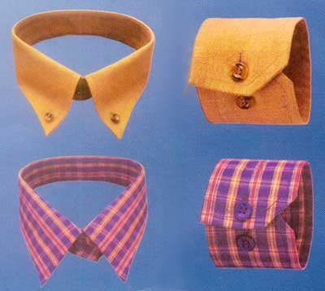
পোশাক তৈরির কাঁচামালের নাম ও কাজ
ইন্টারলাইনিংঃ পোশাকের কোনো নির্দিষ্ট অংশে ডিজাইন অনুযায়ী কাংখিত আকৃতি দেওয়ার জন্য দুই পরতা কাপড়ের ভিতরে বাড়তি কাপড় দেয়াকে ইন্টারলাইনিং বলে। এতে পোশাক পরতে আরামদায়ক ও মজবুত হয়। যেমন: শার্টের কলার, কাফ, ফ্লাপ,বক্সপ্লেট, স্কার্ট ও ওয়েস্ট ব্যান্ডে ইন্টারলাইনিং ব্যবহার করা হয়ে থাকে।

Slide 18
পোশাক তৈরির কাঁচামালের নাম ও কাজ
ব্যবহারগত দিক থেকে ইন্টারলাইনিং আবার দুই প্রকার।
১. সিউন ইন্টারলাইনিং: যে সকল ইন্টারলাইনিং পোশাকের মূল কাপড়ের সাথে সেলাই করে জোড়া লাগানো হয়, তাকে সিউন ইন্টারলাইনিং বলে।
২. ফিউজিবল ইন্টারলাইনিং: যে সকল ইন্টারলাইনিং পোশাকের মূল কাপড়ের সাথে তাপ ও চাপের সাহায্যে জোড়া লাগানো হয়, তাকে ফিউজিবল ইন্টারলাইনিং বলে

Slide 19
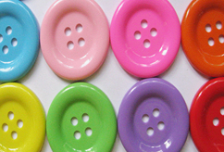
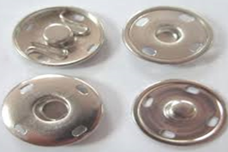
পোশাক তৈরির কাঁচামালের নাম ও কাজ
বোতাম প্রধানত দুই প্রকার:
বোতামঃ বোতাম পোশাকের অতি প্রয়োজনীয় কাঁচামাল। পোশাকের নির্দিষ্ট অংশ বারবার খোলা ও লাগানোর জন্য এবং পোশাকের সৌন্দর্য বৃদ্ধির জন্য বোতাম ব্যবহার করা হয়।
ফ্লাট বোতাম
টিপ বোতাম
১
২

Slide 20
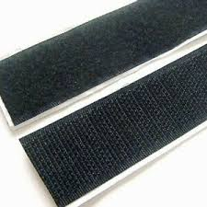
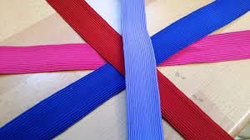
পোশাক তৈরির কাঁচামালের নাম ও কাজ
ভেলকোঃ ভেলকো পোশাকের ওয়েস্ট ব্যান্ডে ব্যবহার করা হয়। এর সাহায্যে পোশাকের কোমরের বেল্ট খোলা ও বন্ধ করা যায়। যেমন: স্কার্টে ও ওয়েষ্ট ব্যান্ডে ভেলকো ব্যবহার করা হয়।
ইলাস্টিকঃ ইলাস্টিক দেখতে চ্যাপ্টা, চিকন ও ফিতার মতো। প্রয়োজনমত পোশাক টাইট ও টিলা করতে ইলাস্টিক ব্যবহার করা হয়। যেমন: প্যান্টের ওয়েস্ট ব্যান্ডে এটি ব্যবহার করা হয়।

Slide 21
মূল্যায়ন
১. পোশাক তৈরির কাঁচামাল কী?
২. কাঁচামালকে প্রধানত কয় ভাগে ভাগ করা হয়?
৩. পোশাকের আনুষঙ্গিক কাঁচামাল সাধারনত কয় প্রকার ও কী কী?
৪. পোশাক তৈরিতে ব্যবহত কাচাঁমালগুলোর নাম বল ?
৫. কেয়ার লেবেলে কি কি তথ্য থাকে?
৬. ইন্টারলাইনিং কয় প্রকার ও কী কী?

Slide 22
বাড়ির কাজ
১. পোশাক প্রস্তুতে ব্যবহৃত বিভিন্ন উপকরন সম্পর্ক আলোচনা কর।

Slide 23
ধন্যবাদ

